Slide 1


第11組
踩地雷
四資工二甲 黃培峰 林健全 楊承哲
41243145 41243122 41243147

Slide 2

製作動機
目錄
功能介紹
心得

Slide 3
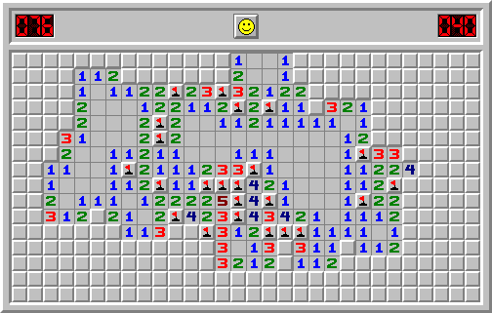
製作動機
普通的踩地雷玩法單一也沒什麼特色，於是我們增加了自定義功能以及炸彈、放置旗子等音效。​

Slide 4
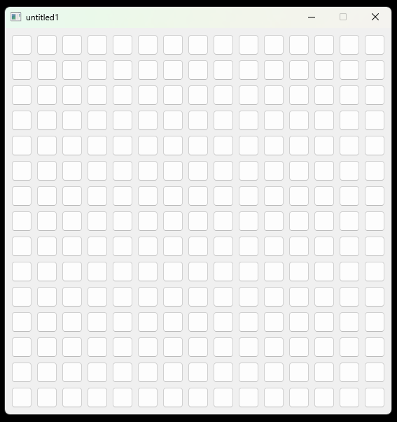
功能介紹

Slide 5
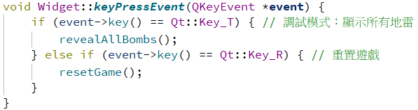
重製以及結束遊戲​
當玩到一半不想玩的時後，可以直接按鍵盤的R鍵來重新開始遊戲或者案T鍵來顯示所有炸彈​。

Slide 6
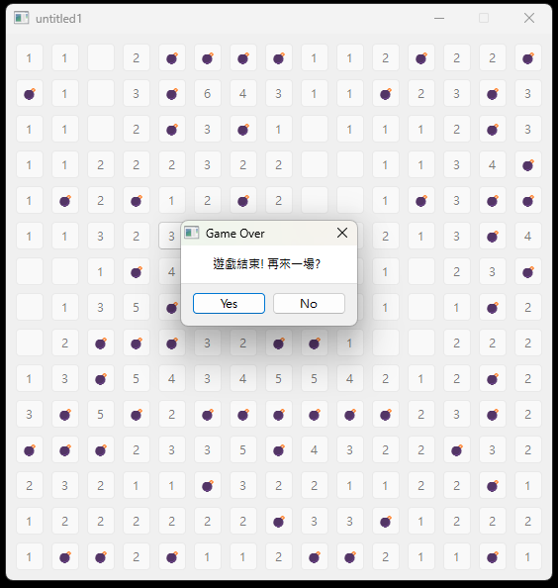
再來一局
當遊戲結束的時候可以選擇(是)再來一場或者選擇(否)結束遊戲​

Slide 7
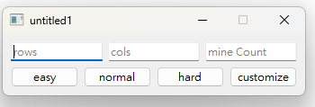
難易度設定​
使用者可以自行輸入包含(炸彈數量以及視窗大小，也可以直接選擇設定好的數值(簡單:10*10 10個炸彈….)​

Slide 8
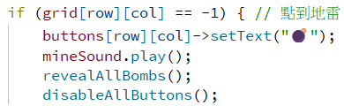
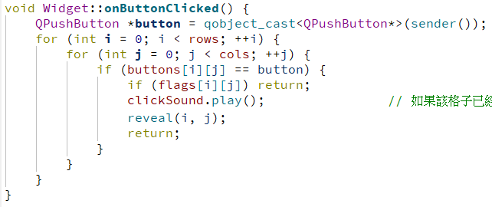
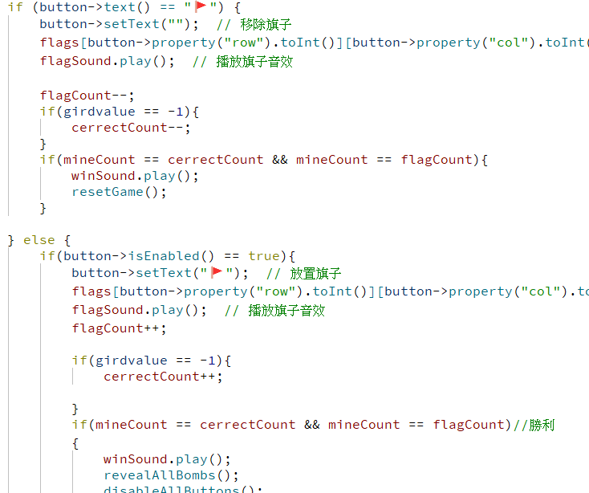
音效
當玩家點擊與放置/移除旗子時會撥放音效，​
當玩家點到炸彈與獲勝時也會撥放。​

Slide 9
這次報告讓我們對QT的使用更加熟悉，在製作的過程中也遇到了不少的問題，最後也有順利解決讓這次的踩地雷可以實現出來，雖然沒達成預期中的立體功能，但學到了很多平常沒用過的功能，像是音效，這次期末報告讓我們學到很多東西。
心得

